Slide 1


Slide 2


Tema: Livet i havet og ansvarligt forbrug og produktion
Velkommen til en Introduktion, til et undervisningsforløb med udgangspunkt i verdensmål nr. 14 ”Livet i havet” og nr. 12 ”Ansvarligt forbrug og produktion”

Slide 3
Målgruppe og Lektionsantal
Fag: Biologi og dansk
Målgruppe: Udskolingen ( 7-9. klasse )
Formål: Øge elevernes forståelse for, hvordan vores forbrug påvirker livet i havet
Lektionslængde: 45 (total 315 min)
Lektion 1+2: Introduktion, film og diskussion
Lektion 3: Skrive tekst i grupper ud fra spørgsmål
Lektion 4: Dialogpause
Lektion 5+6: lave ”reklame” for havet ”Havets stemme”
Lektion 7: Reklamefilmspræmiere

Slide 4
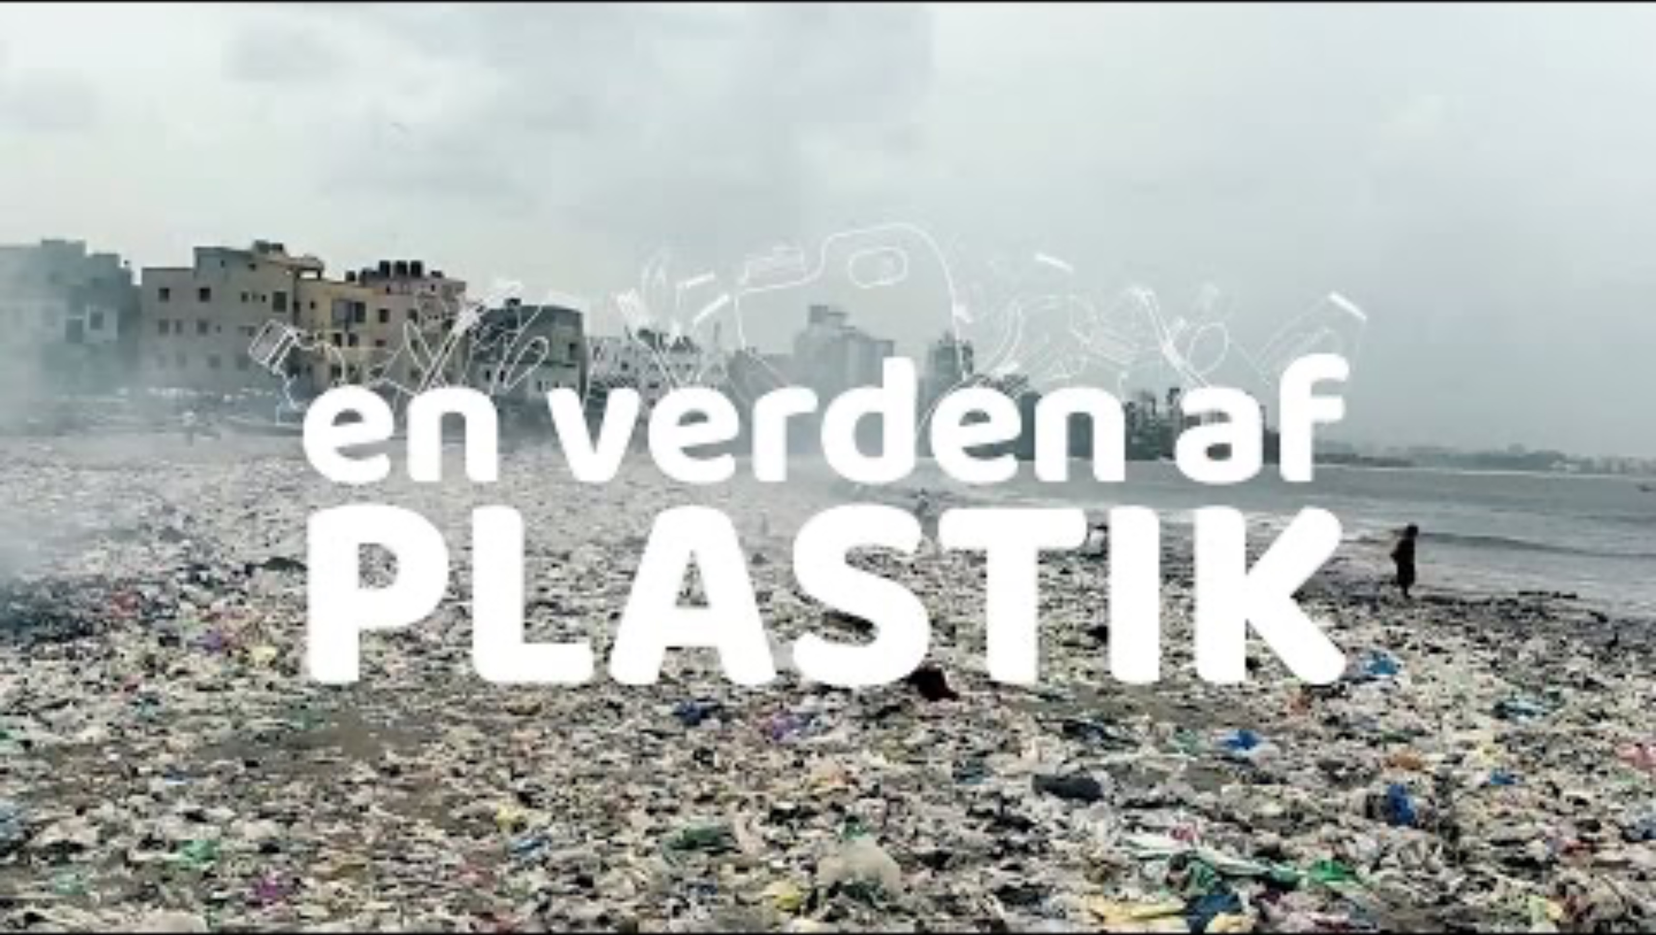
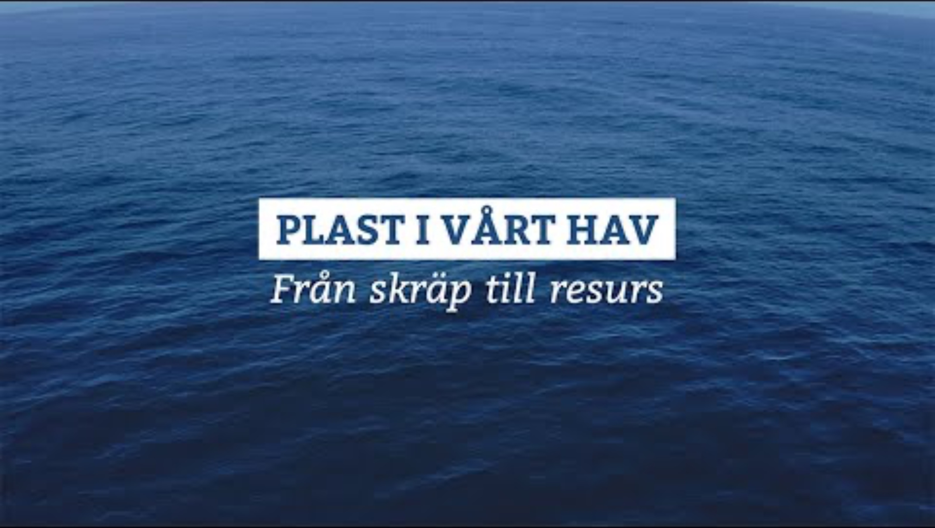
Introduktion: Livet i havet og ansvarligt forbrug og produktion
Lektion 1+2: Plastik I havet
Dansk video om plastik i havet.
Svensk video om plastik i havet.
Efter vi har set videoerne styrer læreren samtale på klassen om hvad de har fået med fra filmen. Læreren skriver nøgleord fra eleverne på tavlen.

Slide 5
Spørgsmål som eleverne kan stille: lektion 1+2
Hvordan påvirker vores måde at forbruge på, livet i havet?
Hvad betyder cirkulær økonomi og hvordan kan det hjælpe havet med at forbedre sig?
Hvilke ting anvender vi i vores hverdag, som bidrager til forurening i havet?
Hvordan kan vi genbruge tingene i stedet for at smide dem ud, for at undgå at de bliver til skrald i havet?
Kan gamle fiskenet og plastikflasker anvendes til nye ting?
Hvad kan vi som forbrugere gøre for at mindske skraldet i havet?

Slide 6

Skriv en tekst: Lektion 3
Eleverne skal i mindre grupper skrive en tekst ud fra de spørgsmål de har snakket om – Den skal omhandle cirkulær økonomi, havet og miljø.
Formålet med teksterne er at eleverne skal træne at kunne argumentere og reflektere over det valgte tema.

Slide 7
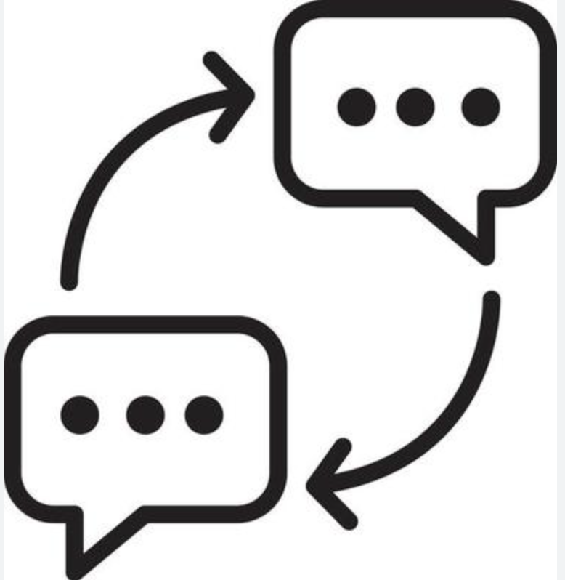

Dialogpause: lektion 4+5
Introduktion 3 min
Spilleregler 3 min
Introduktionstekst (digt) 7 min
Diskussion i par 5 min
Fælles diskussion 15 min
Hvilke følelser får I? 3 min
Del fælles på klassen 7 min
Fælles opsamling 5 min
Billlede: Stiftelsen Dialogpaus, www.dialogpaus.fi

Slide 8
Spilleregler for Dialogpause
Lyt på andre, man afbryder ikke eller starter andre samtaler.
Deltag i det som de andre siger og brug jeres hverdagssprog.
Fortæl om dine egne erfaringer.
Snak gerne direkte til andre og spørg om deres synspunkter.
Vær nærværende og respekter andre.
Søg og saml

Slide 9
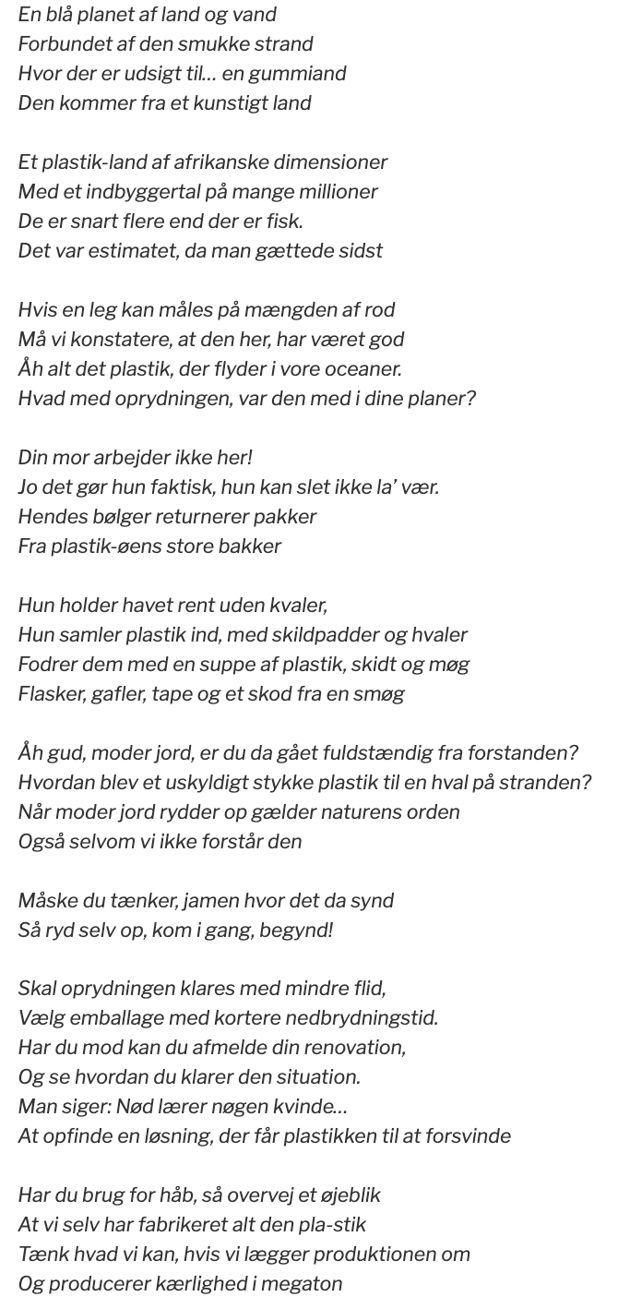
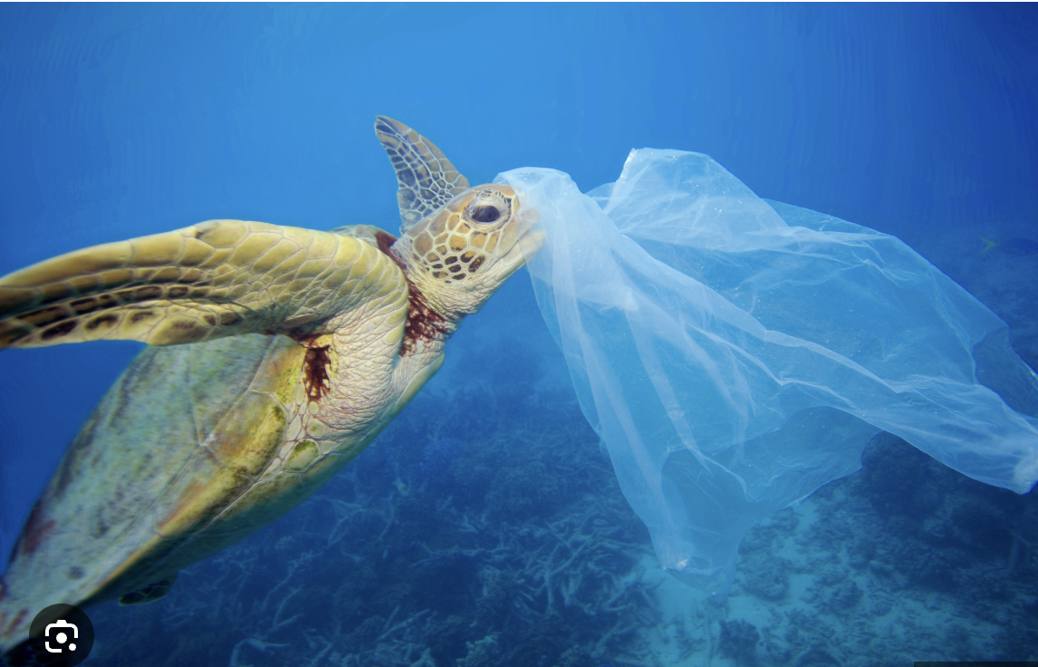
Introduktion til dialogpause
Med digte
https://skjold-andersen.dk/2019/06/19/et-klimadigt-om-plastik-i-havet/
Når I har læst digtet, skal I snakke om det i makkerpar. Tænk over, hvordan I forstår teksten og hvordan det passer ind i jeres hverdag.

Slide 10
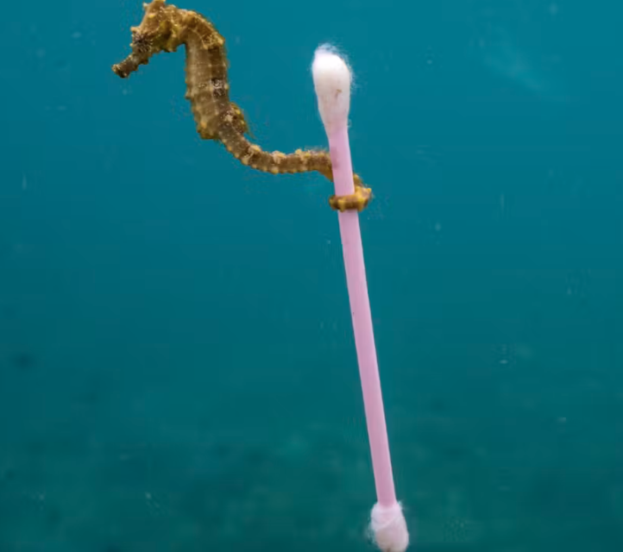

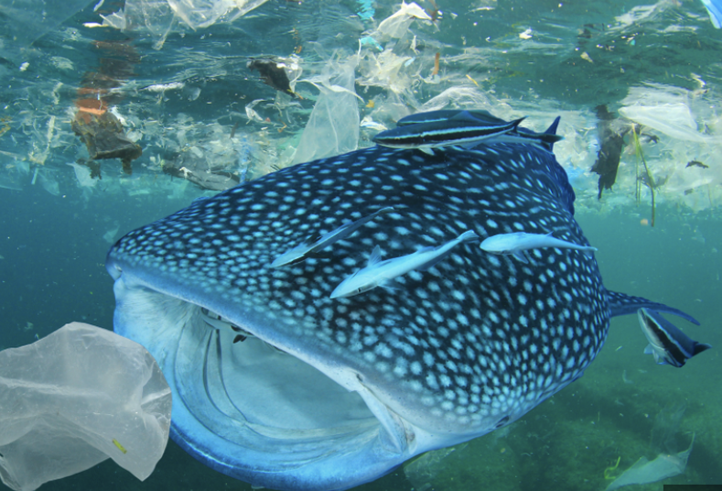
Havets stemme – en ”reklame” for havet: Lektion 6+7
Praktisk opgave, hvor eleverne i grupper skal lave en reklame eller lydfil
De skal snakke som om de var fisk, koraller eller plastikposer. De fortæller om, hvordan livet i havet ser ud og hvad de ønsker, mennesker vil gøre for at forbedre det.
Aktiviteten afsluttes med en ”filmpremiere” i klassen. Hvor grupperne viser hvad de har lavet for de andre.

Slide 11


